Slide 1
五年级数学·下 新课标[冀教] 第7单元
4 读统计图
WWW.PPT818.COM

Slide 2
新课导入
家乡变化拍手歌
你拍一，我拍一，家乡变化真有趣。
你拍二，我拍二，迎宾大道在建设。
你拍三，我拍三，喜鹊飞到青龙山。
你拍四，我拍四，学生在写家乡事。
你拍五，我拍五，高速公路车飞舞。
你拍六，我拍六，顺着威远河道遛。
你拍七，我拍七，青龙城建有工期。
你拍八，我拍八，工业园区厂增加。
你拍九，我拍九，绿水青山要永久。
你拍十，我拍十，生活变化最真实
为什么我们的家乡发
生了这么大的变化呢？

Slide 3
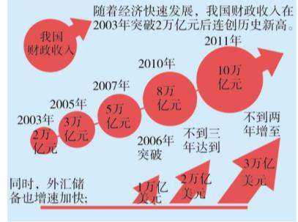
读统计图(一)。
你了解到哪些信息？
想到哪些问题？
财政收入是指政府为履行其职能、实施公共政策和提供公共物品与服务需要而筹集的一切资金的总和。
Notes:
×

Slide 4
读图,交流统计图的特点
(1)它没有格线,数据直接在图上标出了。
(2)它表示的是从2003年至2011年部分年份我国的财政收入总数,单位是万亿元。

Slide 5
规范解答
(1)经济发展快速,我国财政收入2003年就突破了2万亿元;财政收入逐年上升,2011年已经突破了10万亿元。
(2)我国经济发展迅速,综合国力不断增强。

Slide 6
认真读统计图,然后根据统计图中包含的信息回答提出的问题,并相应地发表自己的见解。

Slide 7
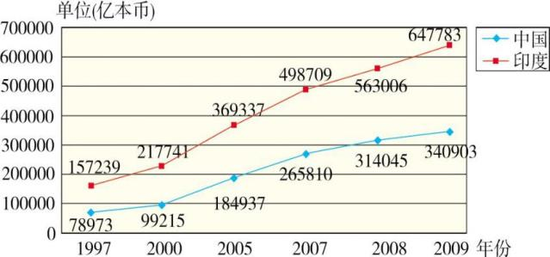
读统计图(二)。
1997年至2009年部分年份中国、印度国内生产总值统计图
你能读懂这幅统
计图吗?
(资料来源:中华人民共和国国家统计局)
Notes:
×

Slide 8
读图
(1)这是一幅复式折线统计图,它表示的是从1997年至2009年部分年份中国与印度国内生产总值的情况。
(2)统计图中上面的折线代表印度国内生产总值,下面的折线代表中国国内生产总值。

Slide 9
规范解答
(1)看图可知1997年两国国内生产总值差距还小,之后差距越来越大,印度的国内生产总值增长较快。
(2)中国和印度国内生产总值都逐年增高,说明两国人民生活水平都在提高。

Slide 10
复式折线统计图不但可以表示数量的多少,而且能够清楚地表示出各种数量增减变化的情况,从而形成鲜明对比。

Slide 11
再
见

